Slide 1
Tábor 2023
Horosedly
(prezentaci pak vyvěsíme na web)

Slide 2
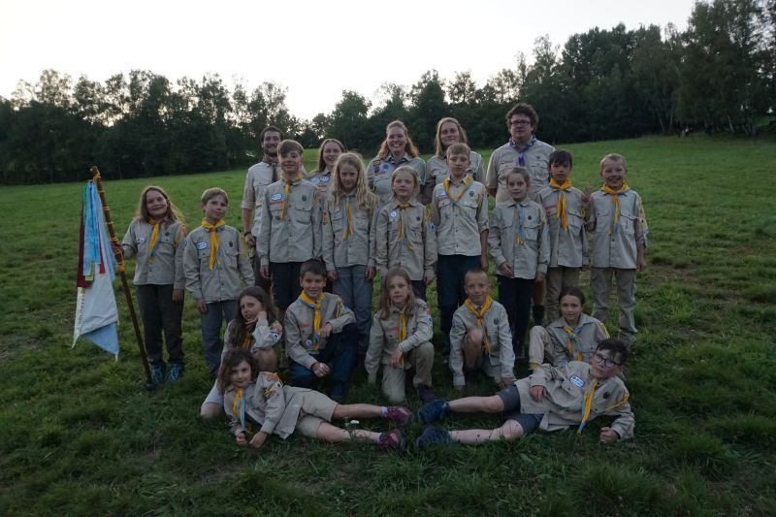
Tábor 2. - 15. 7. 2023
Vedoucí: Veverka
Zástupce + zdravotník: Kuba
Piškot, Bonbon, Vlas
Horosedly u Čkyně
Téměř holá louka, bez elektřiny

Slide 3
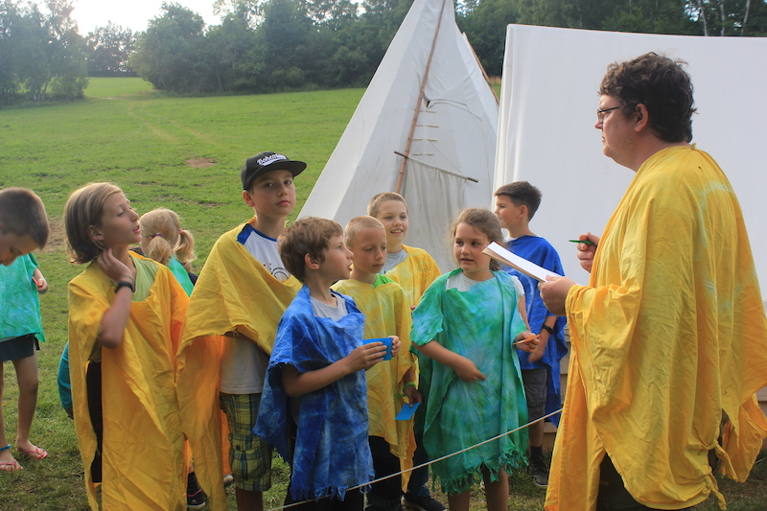
Důležité termíny
cena: 3500 Kč (předběžné)
15. března
Přihlášky
Souhlas s poskytováním informací
15. května
Platba
Při odhlášení po termínu splatnosti je storno poplatek 50% z ceny tábora
Platba na 2600532982/2010
VS: 1480
Zpráva pro příjemnce: Tábor Horosedly + jméno
1. června
Posudek o zdravotní způsobilosti

Slide 4
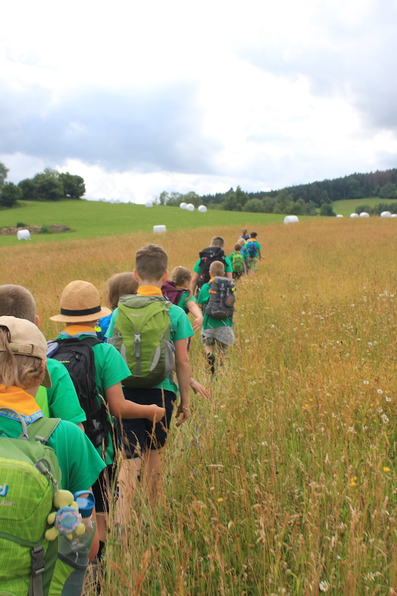
Přípravka 30. 6. – 2. 7.
Nakládání věcí v pátek v odpoledních hodinách
Každá ruka dobrá
Odevzdání všech věcí, které se budou na louku vyvážet autem
Auta pravděpodobně zůstávají dole
Za každou rodinu alespoň 1 dospělý
Děti
při stavbě s doprovodem mimo tábor
jedou s rodiči

Slide 5
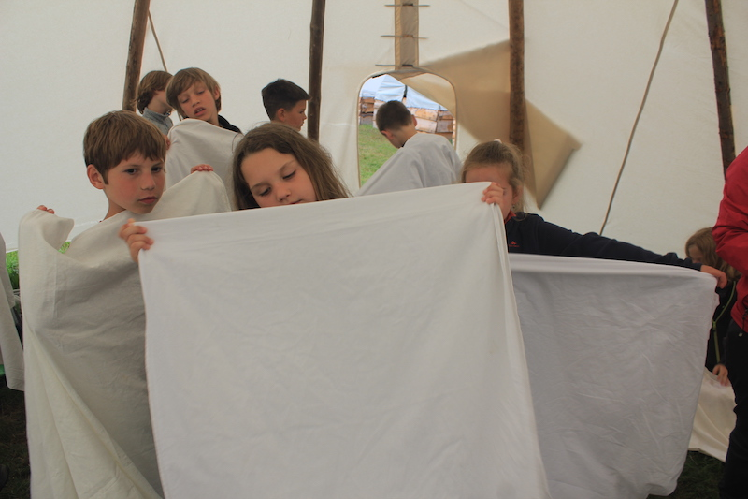
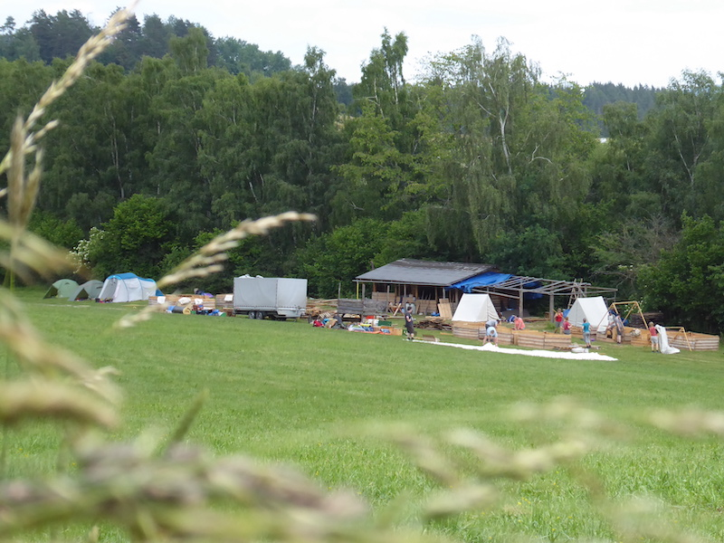
Bourání
14. – 15. 7.
Příjezd rodičů nejdřív v pátek po obědě
Slavnostní oheň v pátek večer
Vyklízení věcí v sobotu večer u klubovny – důležité
Účast po celou dobu bourání - důležité
Napečené koláče na sobotní snídani ☺

Slide 6
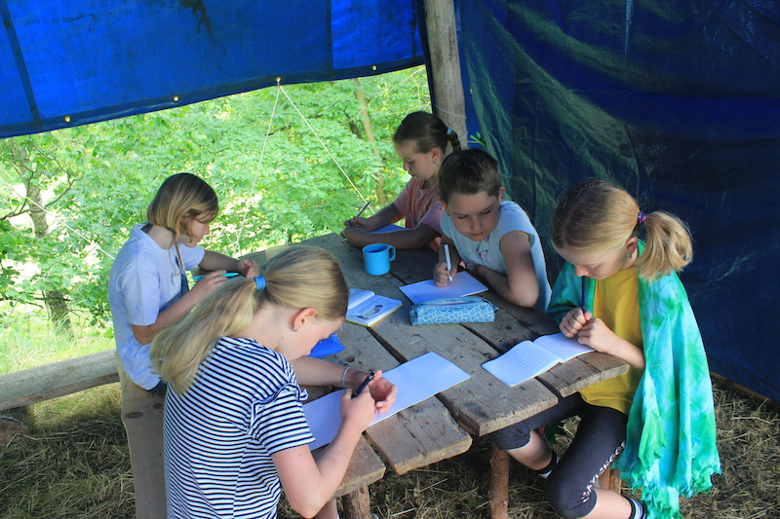
Vybavení
S časovým předstihem seznam
Etapa
Rychlé šípy
Oblečení laděné do této tématiky
Oblečení do přírody
Bedna! (ne kufr)
Je nutné dodržovat doporučené rozměry bedny
Vše zabaleno v bedně a velkém batohu
Všechno oblečení i vybavení podepsané
I drobnosti jako např. kolíčky
Jídelní potřeby
Opravdu jídelní, s ohledem na to, že jsme na táboře

Slide 7
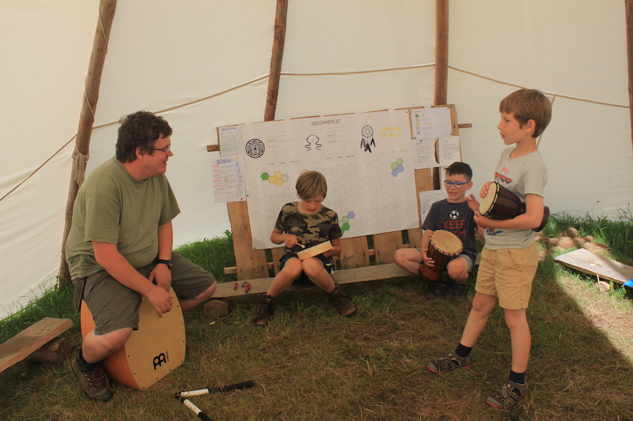
Praktické
Na tábor s námi jezdí děti, které známe
Dopisy
Dobrovolné – odevzdání dopisů dopředu (max. 5, nečíslované)
Balíčky pouze se zapomenutými věcmi
Co nebrat
Náchylné hračky
Elektroniku
Velké kapesné
Jídlo
Stříkací repelent

Slide 8
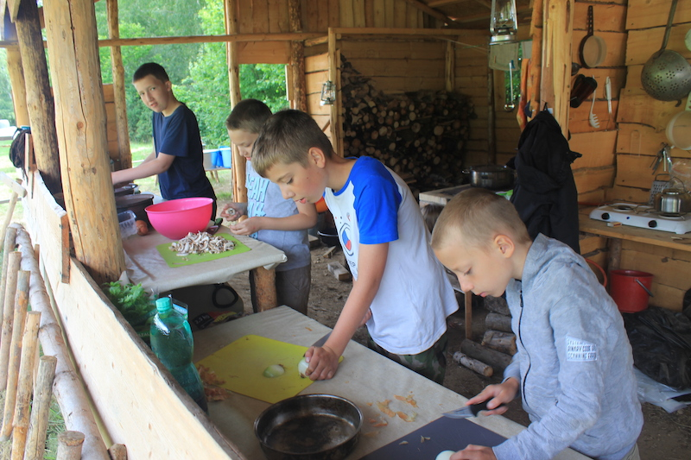
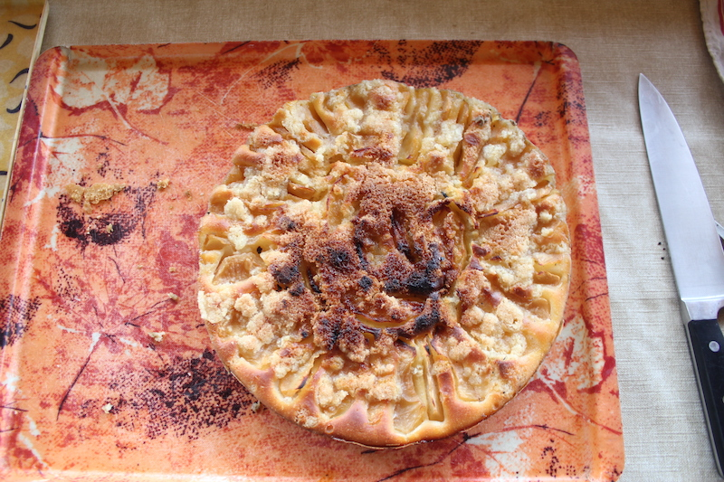
Pomoc od rodičů
Více potřeba
Natření jídelny
Obstarání dětí na přípravce
Vaření obědu na přípravce
Nakládání a vykládání věcí před a po táboře
Koláčky k snídani na bourání
Méně potřeba (ale stále ☺)
Marmelády, šťávy, džemy apod.

Slide 9
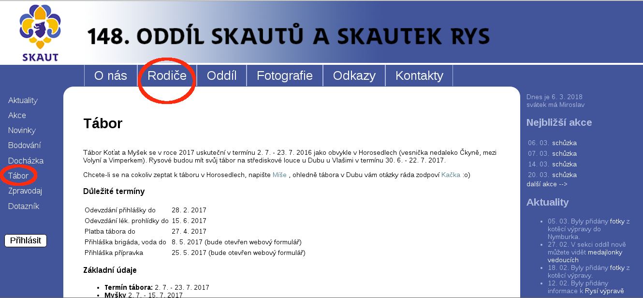
Informace o táboře: http://rys.skauting.cz/
Veškeré důležité informace v táborovém časopisu

Slide 10
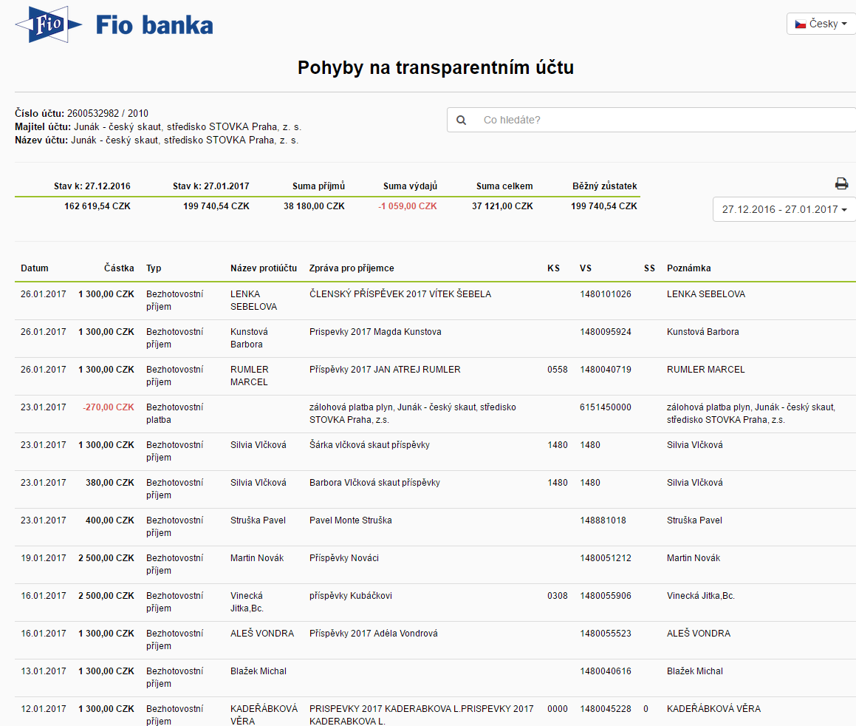
Platby
Kontrola plateb
Transparentní účet https://www.fio.cz/ib2/transparent?a=2600532982
Platba příspěvků

Slide 11
Kroužky dětem
ČRDM
Přídavek na dítě
2 vouchery, každý za 1 000 Kč
Poplatek 250 Kč/voucher
Registrace, tábor
Darujeme kroužky dětem – organizátor projektu je ČRDM (darujemekrouzky.cz)

Slide 12
Situace v Koťatech
Výpravy + schůzky

Slide 13
Obecně nakonec
Omlouvání z akcí
Deskovková schůzka 21. března

Slide 14
DĚKUJEME ZA POZORNOST

